Slide 1


Bærekraft i konstant endring

Slide 2


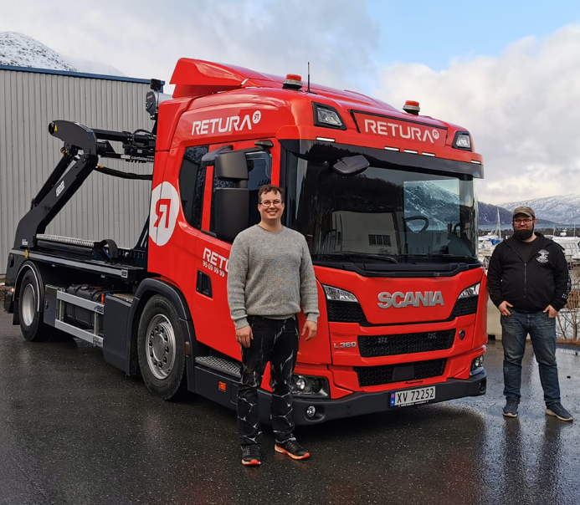
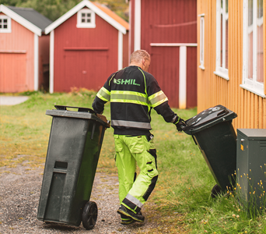
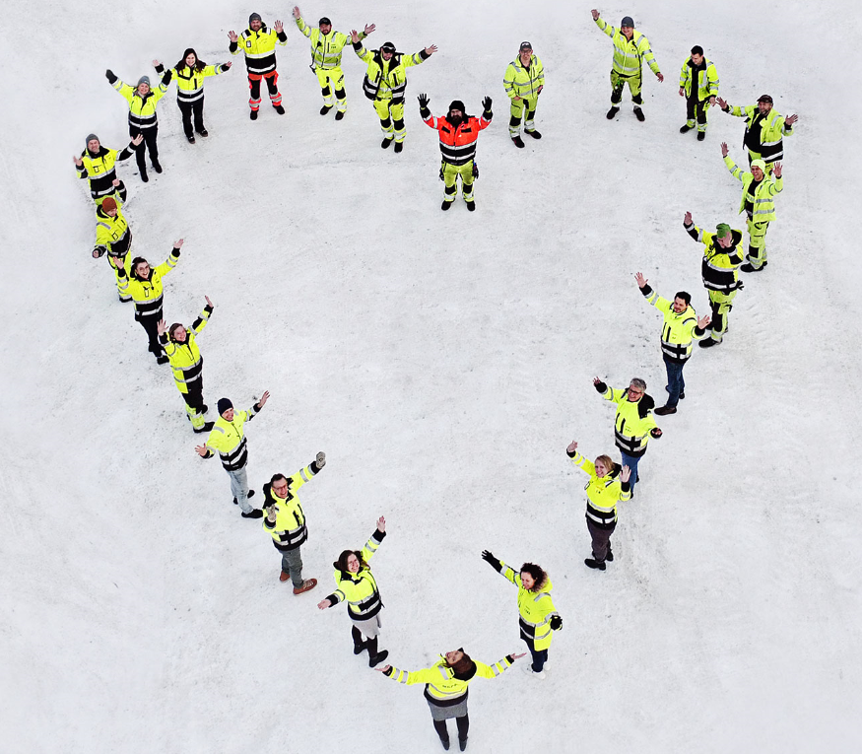
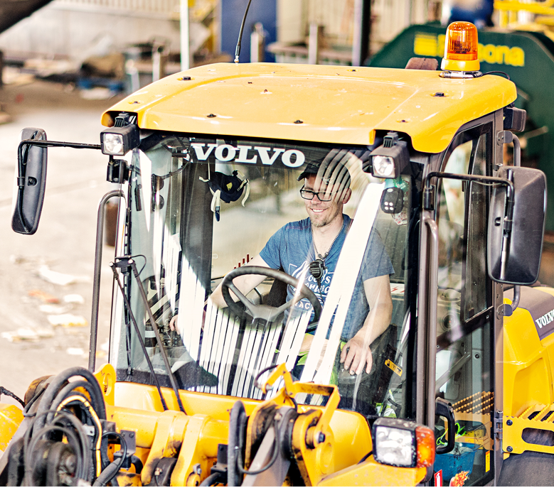
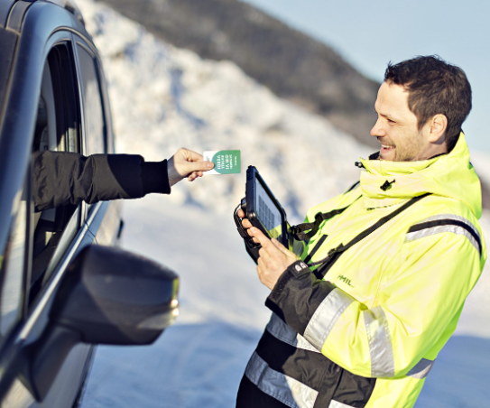
Strategiplan
Visjon
Samfunnsoppdrag
Sammen får vi kloden til å vare
Fokus 1:
Innsamling og logistikk
Fokus 2:
Kunde-
mobilisering
Fokus 4:
Avfalls-behandling og infrastruktur
Fokus 3:
Organisasjons-utvikling
Fokus 5:
Digitalisering og teknologi
Mål:
Redusere klimaavtrykk
Ha en bærekraftig avfallsflyt
Mål:
Motivere kundene til å ta et større miljøansvar
Mål:
Kontinuerlig forbedrings-
kultur
Mål:
Øke lokal håndtering
Gi avfallet verdi
Mål:
Bedre samhandling og kostnads-effektivitet

Slide 3
Fokusområder
Fokus 1:
Innsamling og logistikk
Mål:
Redusere klimaavtrykk
Ha en bærekraftig avfallsflyt
Fokus 2:
Kunde-
mobilisering
Fokus 4:
Avfalls-behandling og infrastruktur
Fokus 3:
Organisasjons-utvikling
Fokus 5:
Digitalisering og teknologi
Mål:
Motivere kundene til å ta et større miljøansvar
Mål:
Kontinuerlig forbedrings-
kultur
Mål:
Øke lokal håndtering
Gi avfallet verdi
Mål:
Bedre samhandling og kostnads-effektivitet

Slide 4
Fokusområder
Fokus 2:
Kunde-
mobilisering
Mål:
Motivere kundene til å ta et større miljøansvar
Fokus 1:
Innsamling og logistikk
Fokus 3:
Organisasjons-utvikling
Fokus 4:
Avfalls-behandling og infrastruktur
Fokus 5:
Digitalisering og teknologi
Mål:
Redusere klimaavtrykk
Ha en bærekraftig avfallsflyt
Mål:
Kontinuerlig forbedrings-
kultur
Mål:
Øke lokal håndtering
Gi avfallet verdi
Mål:
Bedre samhandling og kostnads-effektivitet

Slide 5
Fokusområder
Fokus 3:
Organisasjons-utvikling
Mål:
Kontinuerlig forbedrings-
kultur
Fokus 1:
Innsamling og logistikk
Fokus 2:
Kunde-
mobilisering
Fokus 4:
Avfalls-behandling og infrastruktur
Fokus 5:
Digitalisering og teknologi
Mål:
Redusere klimaavtrykk
Ha en bærekraftig avfallsflyt
Mål:
Motivere kundene til å ta et større miljøansvar
Mål:
Øke lokal håndtering
Gi avfallet verdi
Mål:
Bedre samhandling og kostnads-effektivitet

Slide 6
Fokusområder
Fokus 4:
Avfalls-behandling og infrastruktur
Mål:
Øke lokal håndtering
Gi avfallet verdi
Fokus 1:
Innsamling og logistikk
Fokus 2:
Kunde-
mobilisering
Fokus 3:
Organisasjons-utvikling
Fokus 5:
Digitalisering og teknologi
Mål:
Redusere klimaavtrykk
Ha en bærekraftig avfallsflyt
Mål:
Motivere kundene til å ta et større miljøansvar
Mål:
Kontinuerlig forbedrings-
kultur
Mål:
Bedre samhandling og kostnads-effektivitet

Slide 7
Fokusområder
Fokus 5:
Digitalisering og teknologi
Mål:
Bedre samhandling og kostnads-effektivitet
Fokus 1:
Innsamling og logistikk
Fokus 2:
Kunde-
mobilisering
Fokus 3:
Organisasjons-utvikling
Fokus 4:
Avfalls-behandling og infrastruktur
Mål:
Redusere klimaavtrykk
Ha en bærekraftig avfallsflyt
Mål:
Motivere kundene til å ta et større miljøansvar
Mål:
Kontinuerlig forbedrings-
kultur
Mål:
Øke lokal håndtering
Gi avfallet verdi

Slide 8






Bærekraftsmål

Slide 9

Bærekraftsmål
Sirkulærøkonomi

Slide 10

Bærekraftsmål
Bærekraftig atferd som bidrar til utslippskutt

Slide 11

Bærekraftsmål
Trygg og inkluderende arbeidsplass

Slide 12

Bærekraftsmål
Til å stole på

Slide 13
Avfallspyramiden

Slide 14
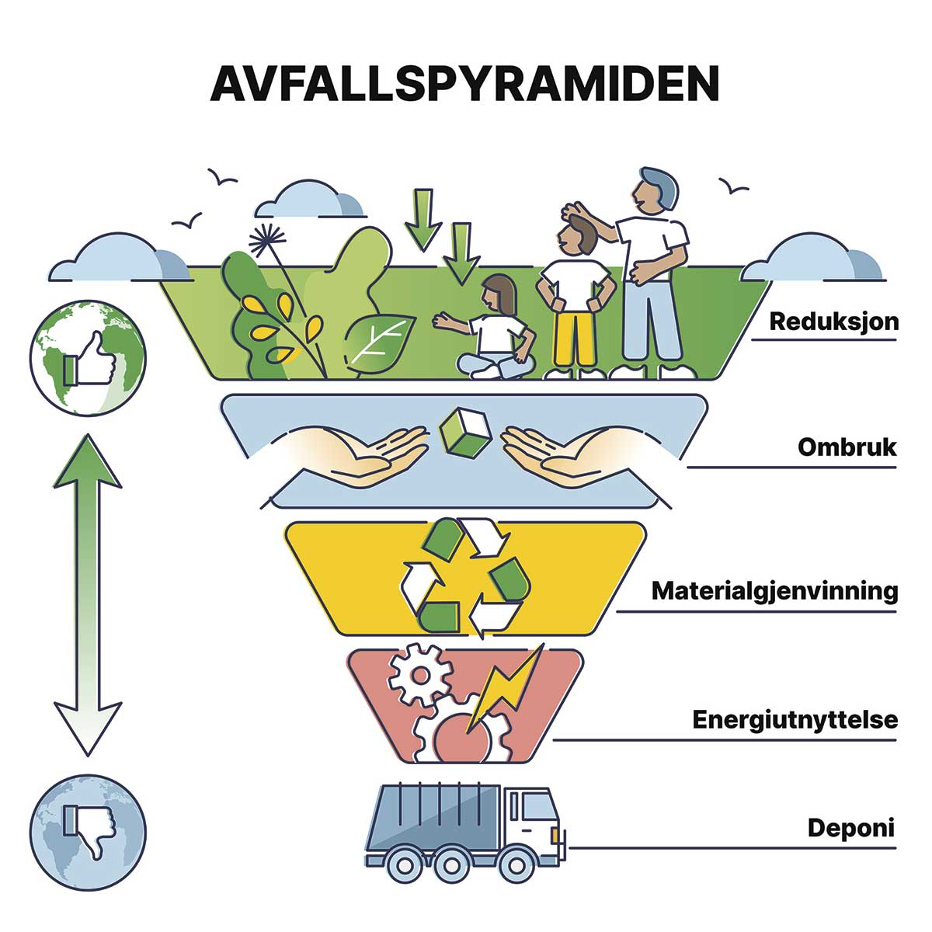
Avfallspyramiden

Slide 15
Avfallspyramiden

Slide 16
Avfallspyramiden

Slide 17
Avfallspyramiden

Slide 18
Avfallspyramiden

Slide 19






Matavfall
70% utsortering i løpet av 2035
SHMIL i dag 56%
Krav fra Norge og EU

Slide 20
Plastembalasje
70% utsortering i løpet av 2035
SHMIL i dag 43%
Krav fra Norge og EU

Slide 21
Papp og papir
85% utsortering i løpet av 2035
SHMIL i dag 73%
Krav fra Norge og EU

Slide 22
Glass- og metallemballasje
90% utsortering innen 2035
SHMIL i dag 66%
Krav fra Norge og EU

Slide 23
Park og Hageavfall
Utsorteringskrav i 2023
Krav fra Norge og EU

Slide 24
Tekstilavfall
Utsorteringskrav i 2025
Krav fra Norge og EU

Slide 25


Krav fra Norge og EU
EU
gjenvinningsmål 55% i løpet av 2025
I dag 42,1%
CO2 utslipp reduksjon på 55% innen 2030

Slide 26


CO2 avgift til himmels!

Slide 27
CO2 avgift til himmels!
2023: 131,-
2024: 485,-
Økte kostnader 5,3 mill

Slide 28

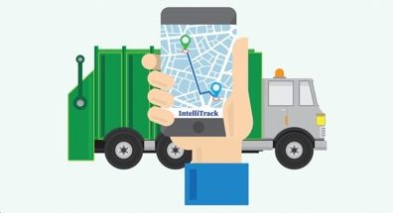



Hva gjør Shmil?

Slide 29
Solcelleanlegg på Åremma
Effektivitet på 52 000 kWh per år

Slide 30
Ruteoptimalisering
Går gjennom alle ruter for å finne forbedringer

Slide 31
Biodrivstoff og Elektriske maskiner
Biogass anlegg i Mosjøen, Sandnessjøen, Brønnøysund
Går over til biodrivstoff og elektriske maskiner

Slide 32
HMS tiltak
Unngå rygging
2 meter til vei
Avvik

Slide 33
Reit og bruk av data
Samarbeid om gode digitale løsninger

Slide 34
Konklusjon

Slide 35
Vi må gjøre noe

Slide 36
Vi kan gjøre noe

Slide 37
Vi vil gjøre noe
Notes:
«Ved hjelp av» - kommunikasjon er ikke eneste virkemiddel.

Slide 38
Vi skal gjøre det sammen
Notes:
«Ved hjelp av» - kommunikasjon er ikke eneste virkemiddel.

Slide 39

Vi må. Vi kan. Vi vil.
Og vi gjør det sammen!

Slide 40
GRUNNHOLDNING
Positiv vinkling.
Sortering er en selvfølge!

Slide 41
GRUNNIDÈ
Vi må bruke navnet for det det er verdt
-sitat Toril-

Slide 42

- Budskapet i et nøtteskall, med en kreativ «touch» -
- Så -hva mener vi med shmiiil?-

Slide 43

Å shmile
Shmile {vb.} /ˈ∫miːlə/
Bøyning: Shmile / shmiler / shmilte / har shmilt /
Betydning: Å shmile betyr å sortere så godt som du kan, fordi det er en selvfølge å ta vare på ressursene som ligger i avfallet.

Slide 44
AMBISJON
Det skal bli ukult å ikke shmile!

